Slide 1
07
상속과 다형성
메서드 오버라이딩

Slide 2
03 메서드 오버라이딩 (method overriding)
07

Slide 3
하위 클래스에서 메서드 재정의 하기 오버라이딩 (overriding) : 상위 클래스에 정의된 메서드의 구현 내용이 하위 클래스에서 구현할 내용과 맞지 않는 경우 하위 클래스에서 동일한 이름의 메서드를 재정의 할 수 있음 예제의 Customer 클래스의 calcPrice() 와 VIPCustomer 의 calcPrice() 구현내용은 할인율과 보너스 포인트 적립내용부분의 구현이 다름 따라서 VIPCustomer 클래스는 calcPrice() 메서드를 재정의 해야 함
07
상속과 다형성

Slide 4
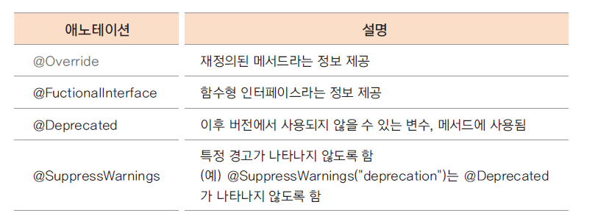
@override 애노테이션(Annotation) 재정의된 메서드라는 의미로 선언부가 기존의 메서드와 다른 경우 에러 발생 애노테이션은 컴파일러에게 특정한 정보를 제공해주는 역할 주로 사용되는 자바에서 제공되는 애노테이션
07
상속과 다형성

Slide 5
형 변환과 오버라이딩 메서드 호출 Customer vc = new VIPCustomer(); vc.calcPrice(10000); 위 코드에서 calcPrice() 메서드는 어느 메서드가 호출 될 것인가? 자바에서는 항상 인스턴스 ( 여기서는 VIPCustomer ) 의 메서드가 호출됨
07
상속과 다형성

Slide 6
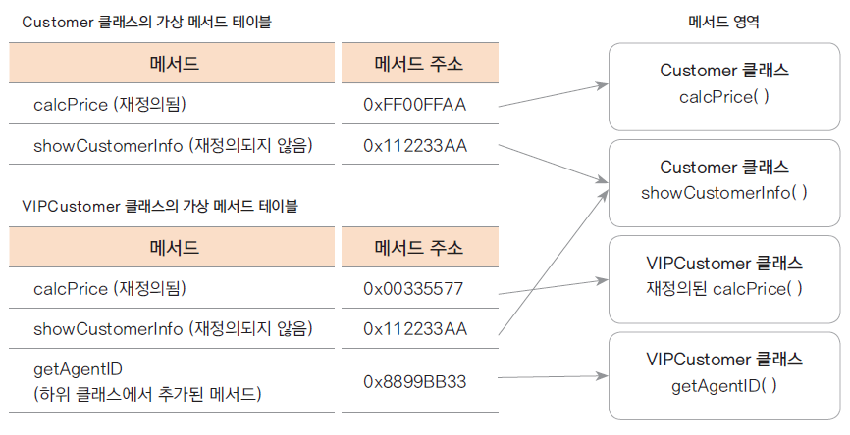
가상 메서드(virtual method) 메서드의 이름과 메서드 주소를 가진 가상 메서드 테이블에서 호출될 메서드의 주소를 참조함
07
상속과 다형성

Slide 7
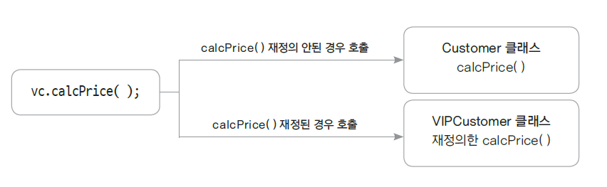
재정의된 메서드의 호출 과정
07
상속과 다형성
Customer vc = new VIPCustomer(); 일때

